Slide 1
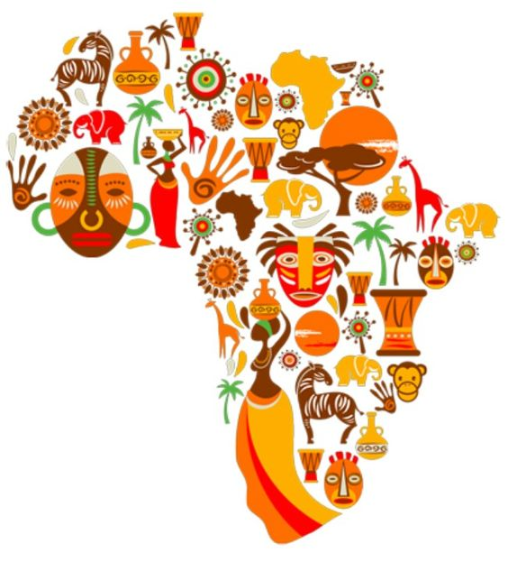
AS CORES DA ÁFRICA
Valorização e contribuição da cultura africana na formação do povo brasileiro
Rosana Ribas Polydoro Lescano

Slide 2
COMO SURGIU O PROJETO
Em 2019, nossa escola, Instituto Coração de Jesus, nos solicitou no início do ano um projeto a ser apresentado na Mostra Científico Cultural, em outubro. O tema deveria estar relacionado ao da Campanha da Fraternidade 2019: “Fraternidade e Políticas Públicas” e o lema “Serás libertado pelo direito e pela justiça” (Is 1,27).
A ideia era que o foco do nosso projeto partisse da curiosidade do aluno. Como trabalhar um tema tão complexo com alunos de 3º ano? Foi a partir desse questionamento pessoal que comecei minha investigação nas aulas de Filosofia.
Tínhamos um livro-base que norteava nossas aulas. Nesse livro, intitulado “A pequena grande Marília”, da Ed. Sophos, a personagem principal, Marília, tinha nanismo e sofria bullying por parte dos colegas.
Como já conversávamos muito sobre a questão do preconceito, comecei a instigar nos alunos que outros tipos de preconceitos as pessoas sofriam. Surgiram muitos: ser baixinho, gordinho, ter problemas na fala, dificuldade motora, preconceito racial, etc.
Perguntei o porquê da existência de tais preconceitos se todos éramos pessoas e cada um com suas características individuais.
Surgiram coisas sensacionais: precisamos nos colocar no lugar dos outros, respeitar a história de cada um, devemos ajudar quem tem mais dificuldades em alguma coisa, etc.
Minha aluna Manuella levantou a mão e disse: - Eu sou negra, meu pai é negro e minha mãe branca. Muita gente não entende porque minha mãe se apaixonou por ele, por ser negro.

Slide 3
COMO SURGIU O PROJETO
Eu a questionei: - E você, o que pensa sobre isso?
- Eu entendo que o amor não tem cor. Que a cor da pele não quer dizer nada e por isso minha mãe gosta dele, do jeito que ele é.
Pois bem, então vamos desenhar sobre isso: O amor não tem cor.
Qual não foi minha surpresa, quando os desenhos foram mostrados à classe e todos eram de pessoas brancas. O único de pessoas negras era o da Manu.
Perguntei: - Vemos representados aqui a cor do amor. Se o amor não tem cor, mostrem para mim, na caixa de lápis de cor ou giz de cera, qual é o lápis “cor de pele”.
De novo, todos pegaram o rosa claro.
- Pois bem, então para vocês, o “cor de pele” é esse?
Manuella respondeu: - Espere aí, a cor da minha pele não é rosinha, é marrom escuro.
- O que então podemos dizer sobre isso?
- Que existem várias cores de pele na caixa de lápis de cor!!!!!
Isso foi sensacional e a partir dessa descoberta os alunos começaram a procurar na caixa de lápis de cor qual era a cor que mais se aproximava do seu tom de pele. E isso durou muito tempo e toda vez que alguém pedia um lápis emprestado, cor de pele, sempre vinha o questionamento: “qual cor de pele você quer?”
A partir dessa discussão estava escolhido o tema do nosso projeto.

Slide 4
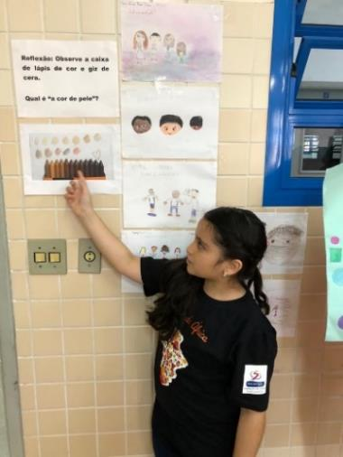
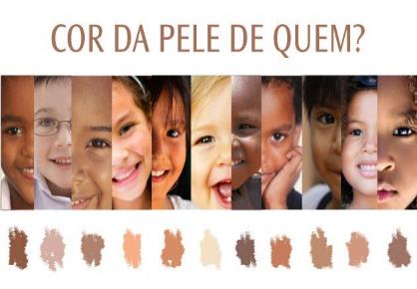
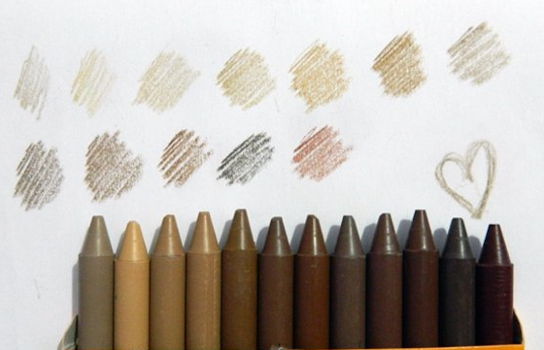
COMO SURGIU O PROJETO
Por que não, valorizar a cultura africana e todos os seus saberes, como contribuição na formação do povo brasileiro?
As crianças escolheram o título: As cores da África, porque ficaram curiosas e queriam saber de onde tinha vindo esse preconceito que a cor branca é melhor que as outras. Queriam conhecer sobre a escravidão, porque os negros foram escolhidos para serem escravos e porque até hoje, tinha gente que fazia essa diferença.
Estava iniciado nosso projeto com as cores de pele do nosso estojo.
Reflexão feita em aula e posteriormente na Mostra Científico Cultural com os convidados:
“Qual é a cor de pele”?
Referências para o trabalho:
https://www.geledes.org.br/de-que-cor-e-o-lapis-cor-de-pele-marca-quebra-preconceitos-e-cria-12-cores-de-pele/
Assistimos e discutimos sobre cada vídeo e a música abaixo: Normal é ser diferente https://www.youtube.com/watch?v=oueAfq_XJrg
Racismo e preconceito, não! https://www.youtube.com/watch?v=v7kaB4ARxP4
Sem preconceito https://www.youtube.com/watch?v=kuohhePBSGM&t=29s

Slide 5
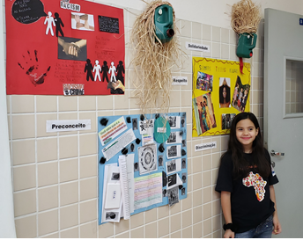
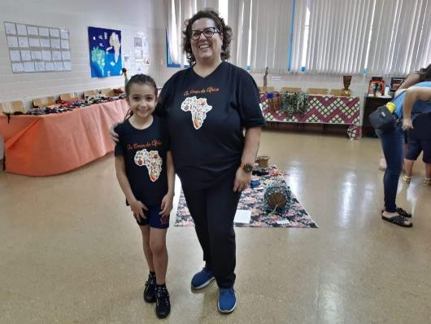
FILOSOFIA: racismo, preconceito e respeito.
A partir da reflexão proposta sobre os tons de pele, iniciamos uma discussão sobre preconceito, respeito, solidariedade, discriminação e racismo. Dessa discussão surgiram pesquisas e cartazes.
“Tive a alegria de comparecer à Mostra Científico Cultural dos alunos do Instituto Coração de Jesus em outubro do ano passado, e constatar o quanto foi acertada a decisão de minha filha Carolina ao matricular seus três filhos nessa escola onde ela mesma e suas duas irmãs estudaram os oito primeiros anos de sua vida escolar. Sentir o entusiasmo dos alunos em falar do tema que lhes coube, foi a maior surpresa, pois vi/ouvi ali, abordagens de temas atuais, urgentes, delicados e corajosos. Graças à orientação pedagógica elogiável, ouvi meu neto André Teles Veras Vicente discorrer sobre o tema “As cores da África” com muita desenvoltura, demonstrando que não se tratava de um texto “decorado”, mas uma síntese do que ele aprendeu com sua mestra e nas pesquisas que realizou. Assim foi com muitas outras crianças e com meus outros dois netos, a pequenina Iara e Filipe, o mais velho. Saí dali com a certeza de que há possibilidades reais para um mundo no qual seres humanos possam ser mais humanos.”
Dalila Isabel Agrela Teles Veras – avó do aluno André
Cartazes (racismo e preconceito)
Referências para o trabalho: Educação antirracista
https://lunetas.com.br/onde-estao-as-praticas-de-educacao-antirracista-em-sp/

Slide 6
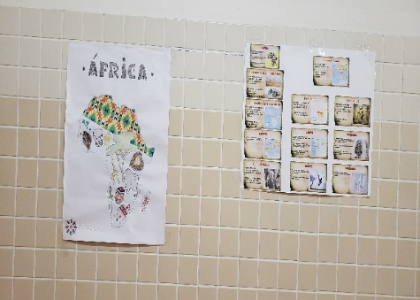
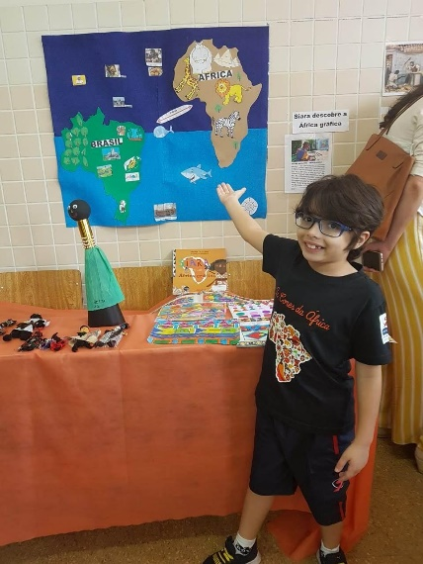
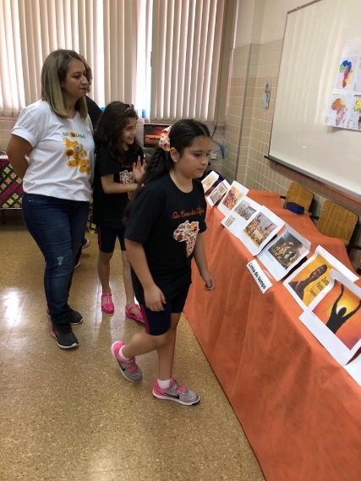
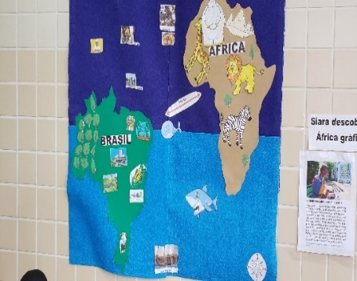
GEOGRAFIA E HISTÓRIA: localização e informações
Para dar continuidade ao nosso projeto iniciei, nas aulas de História e Geografia, a localização do continente africano, suas características, etc. Fizemos uma linha do tempo, desde a África, a chegada dos negros no Brasil, a escravidão, a cultura trazida, os costumes, a música, a arte, até as discussões sobre o negro na atualidade.
Foram confeccionados alguns mapas e uma linha do tempo histórica.

Slide 7
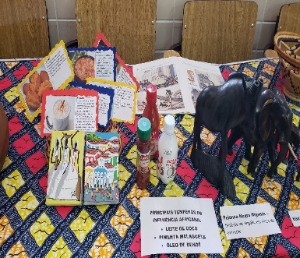
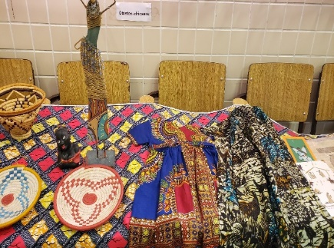
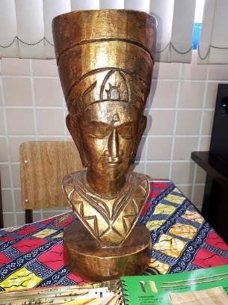
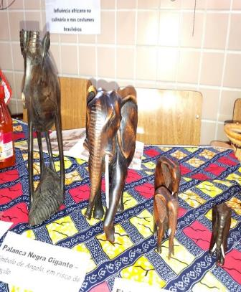
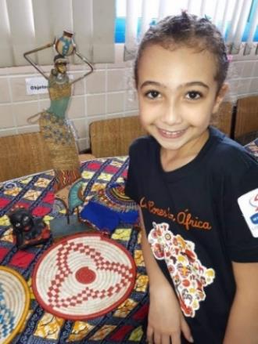
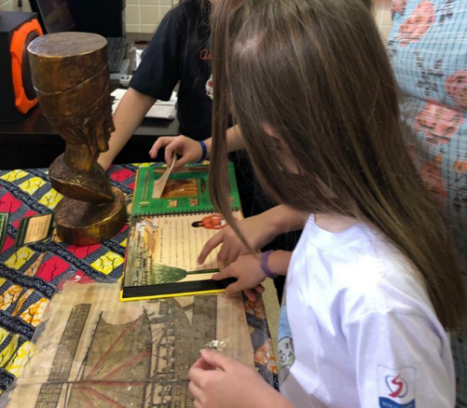
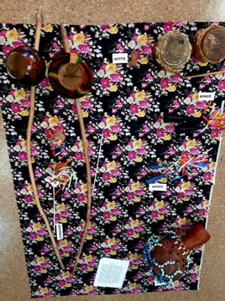
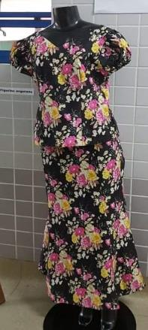
GEOGRAFIA E HISTÓRIA: localização e informações
Objetos, vestimentas (Angola), instrumentos musicais de origem africana, livros, escultura egípcia e desenho no papiro.
Figurino angolano (esq.)

Slide 8
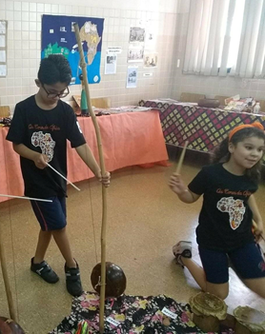
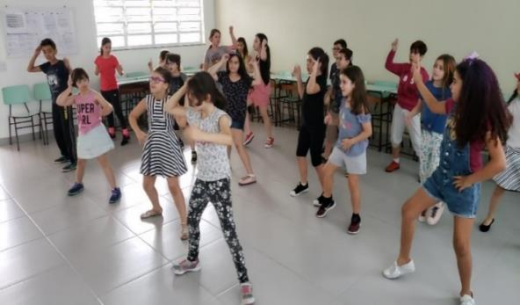
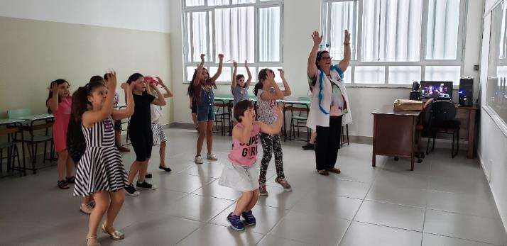
MÚSICA
Ao conhecermos os instrumentos musicais de origem africana, também vimos vídeos para melhor compreender esse universo. Apresentei à turma Cartola e Pixinguinha e aprendemos a música “África”, da Palavra Cantada.
Instrumentos musicais de origem africana
Ao ritmo do samba!
Referências para o trabalho:
https://www.youtube.com/watch?v=fyQmHjjy0ZU&list=RDfyQmHjjy0ZU&start_radio=1&t=14
http://enciclopedia.itaucultural.org.br/pessoa11957/cartola
https://enciclopedia.itaucultural.org.br/busca?q=pixinguinha
https://www.youtube.com/watch?v=yGv47mv7874

Slide 9
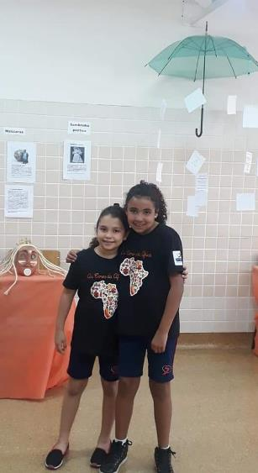
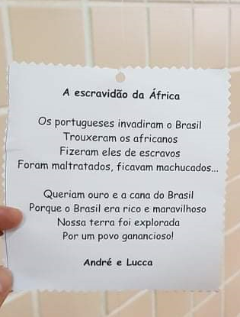
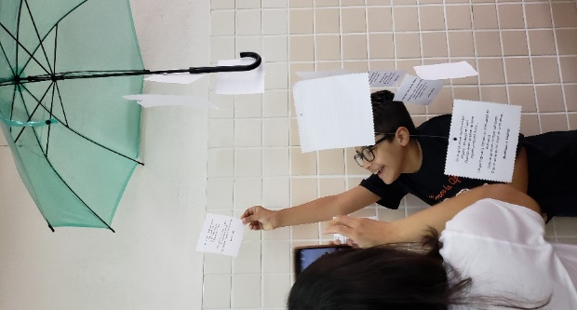
LITERATURA
Descobrimos, em nossas pesquisas, que nos tempos antigos, apenas pessoas das classes mais altas da sociedade utilizavam guarda-chuvas e sombrinhas. Eram comuns as cenas em que os escravos carregavam o acessório para que seus proprietários não se molhassem, por exemplo. Escravo não podia usá-lo! Sugeri aos alunos que sentassem em duplas e escrevessem poesias baseadas em tudo que estávamos estudando. Depois de analisadas e corrigidas, as penduramos em uma sombrinha, como símbolo da nossa contestação para esses acontecimentos.
Referências para o trabalho:
https://blog.mariapumar.com.br/historia-do-guarda-chuva-saiba-quando-e-onde-ele- /
Sombrinha poética

Slide 10
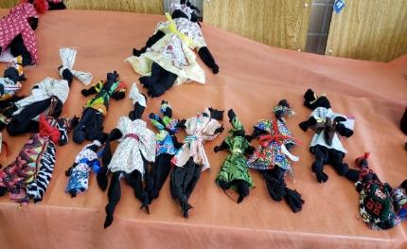
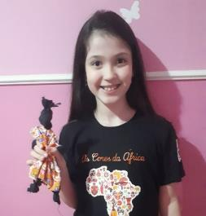
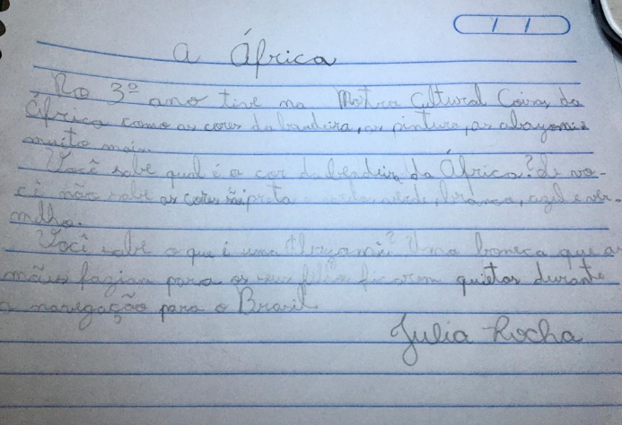
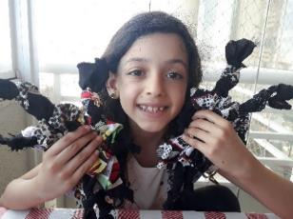
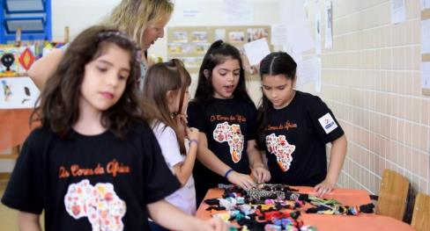
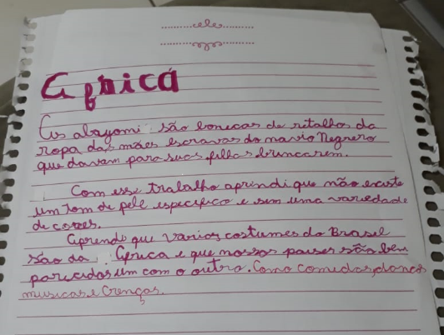
CONFECCIONANDO AS BONECAS ABAYOMI
Ao conversarmos sobre o tráfico e o navio negreiro, vimos a história das bonecas Abayomis, feitas pelas mães, no navio, para distraírem seus filhos durante a viagem. Depois as crianças construíram suas bonecas.
Depoimentos das alunas Julia e Letícia.
Referências para o trabalho:
https://lunetas.com.br/aprenda-a-fazer-uma-abayomi-a-boneca-negra-de-nos-que-e-simbolo-de-resistencia/
https://www.youtube.com/watch?v=swDkz62nUG4
https://www.youtube.com/watch?v=iDSLwltlva0

Slide 11
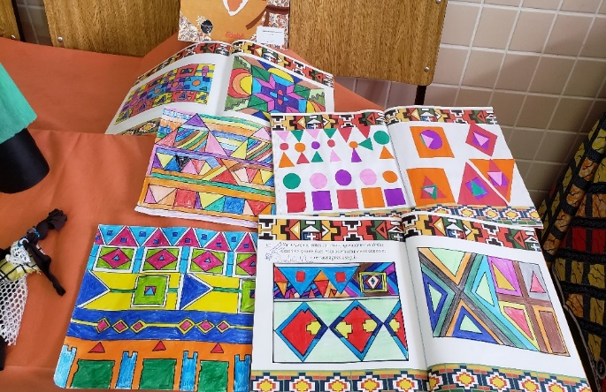
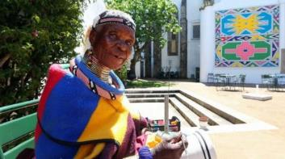
ARTE GRÁFICA
Iniciamos, em abril, a leitura do livro “Siara descobre a África Gráfica”, da Ed. Edebê, que trata sobre a tribo Ndebe, cujas paredes das casas são pintadas só por mulheres. A maior representante desta técnica de pintura foi Esther Mahlangu e a partir do estudo sobre ela e as mulheres dessa tribo, iniciamos uma pesquisa sobre artistas negras que se destacam na Arte atual.
Esther Mahlangu
Referências para o trabalho:
https://oglobo.globo.com/ela/gente/conheca-artista-africana-que-encantou-herchcovitch-16951780
http://www.arte.seed.pr.gov.br/modules/galeria/detalhe.php?foto=128

Slide 12
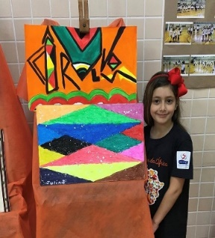
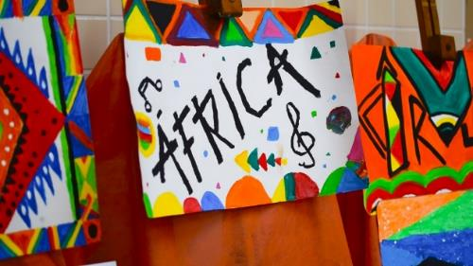
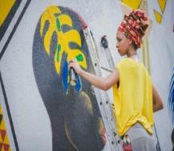
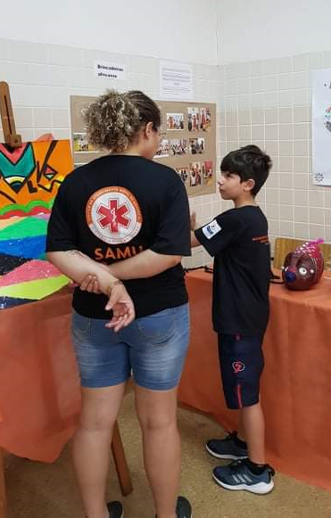
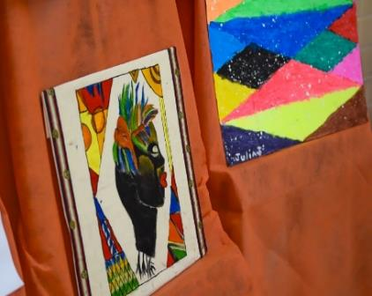
GRAFITE
Chegamos até Tainá Lima (mais conhecida como Criola) e seus grafites maravilhosos, que exploram cores e elementos bem brasileiros. Além disso, faz da arte urbana a sua luta política para fortalecer as mulheres negras. Estudamos o grafite e suas possibilidades. Como não conseguimos um muro para grafitar, fizemos alguns grafites em tela.
Depoimento do aluno Pedro
Tainá
Referências para o trabalho:
https://revistatrip.uol.com.br/tpm/conheca-a-grafiteira-criola
https://www.youtube.com/embed/IjlEljbPK40
https://www.youtube.com/watch?v=LOZvNQEB-0c
https://diariodoturismo.com.br/eduardo-kobra-pintar-na-rua-e-trabalhar-com-mensagens-simples-como-paz-uniao-dos-povos-etnias/

Slide 13
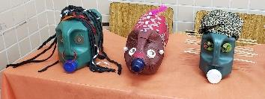
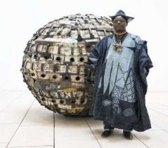
MÁSCARAS
Baseada na proposta do artista Romuald Hazoumè, de Benim, trabalhamos a confecção de máscaras.
Artista que tem forte conexão com o povo e cultura Iorubá, Romuald revela rostos e quebra convenções ancestrais ao transformar máscaras sagradas com uma proposta mais voltada à preservação ambiental, reaproveitando objetos do seu dia a dia como cordas, funis e galões (fazendo também referência ao transporte ilegal de petróleo na Nigéria e denunciando o perigo deste sistema lucrativo para a população, além de fazer uma crítica ao lixo que estamos produzindo e depositando no planeta).
Referências para o trabalho:
https://casavogue.globo.com/Colunas/Gemada/noticia/2017/07/conheca-12-artistas-que-lideram-cena-de-arte-contemporanea-na-africa.html
Romuald Hazoumè

Slide 14
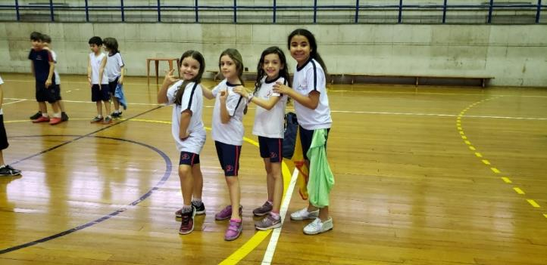
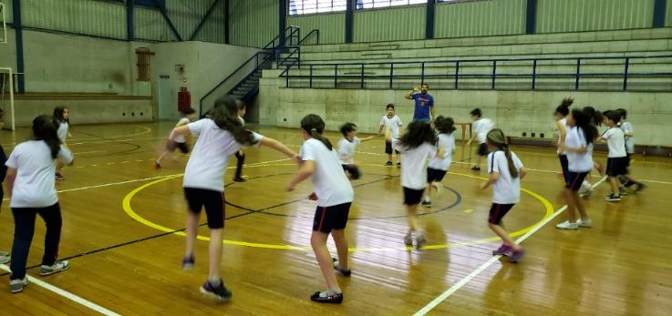
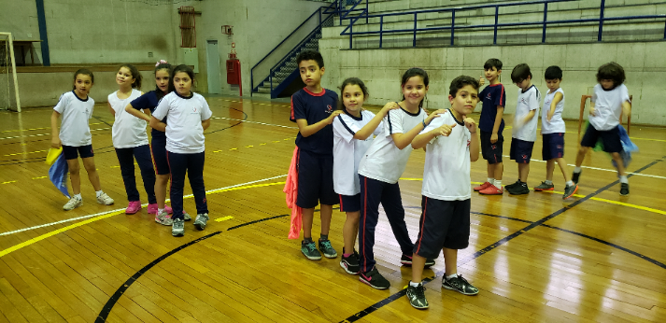
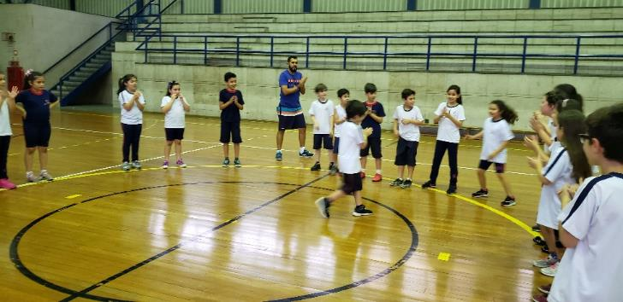
BRINQUEDOS E BRINCADEIRAS AFRICANAS E AFRO-BRASILEIRAS
Numa parceria fantástica com o professor de Educação Física, estudamos algumas brincadeiras da Nigéria e outros jogos infantis africanos e afro-brasileiros.
Referências para o trabalho:
https://www.geledes.org.br/wp-content/uploads/2015/11/Apostila-Jogos-infantis-africanos-e-afro-brasileiros.pdf

Slide 15
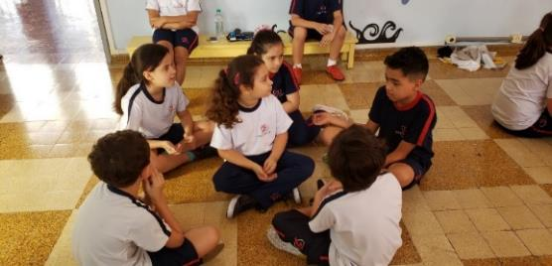
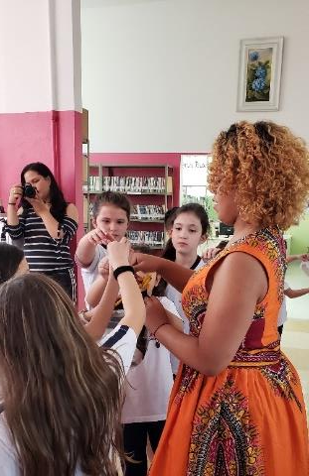
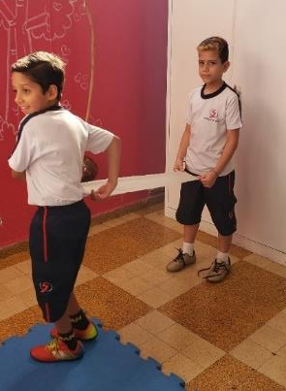
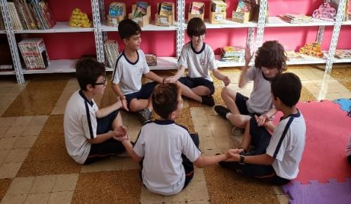
BRINCADEIRAS E HISTÓRIAS
A bibliotecária Raquel, formada no Curso de Extensão “Africanidades, Literatura Infantil e Circularidade”, pela Universidade Federal do ABC, desenvolveu com as crianças algumas histórias e brincadeiras africanas.
A segunda atividade é uma cantiga bastante conhecida entre as brincadeiras infantis no Brasil e, utilizando a brincadeira do passa anel, tentamos analisar o conteúdo real do que estamos dizendo e podemos chegar a conclusão de que esta cantiga, como muitas outras, retrata o dia a dia de trabalho dos povos vindos da África e também do trabalho dos indígenas escravizados no Brasil.
A primeira atividade, com o tecido, mostra a importância do grupo estar conectado. A brincadeira, que inicia com uma provocação de pegar o tecido mais rápido que o outro, termina com o desafio de pegar o tecido junto com o colega. Isso para explicar o sentido da palavra Ubuntu que traz um amplo conceito de que “eu não existo sem os demais que estão ao meu lado, eu sou porque nós somos".

Slide 16
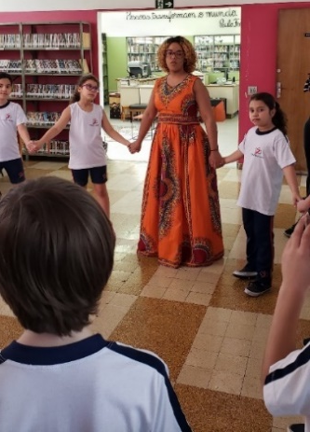
BRINCADEIRAS E HISTÓRIAS
A terceira atividade foi desenvolvida baseada na brincadeira/música existente na Tanzânia chamada Simamaka. Cada palavra pede um comando como abaixar, andar, correr, etc... uma forma divertida de conhecer a África sem a triste herança colonialista.
Raquel veio especialmente vestida para tal ocasião, utilizando um vestido de capulana cor laranja que remete à alguns países do continente africano, muito utilizado por lá.
“Em 2019 tive o prazer e a oportunidade de fazer o curso de Extensão Africanidades, Literatura Infantil e Circularidade, na Universidade Federal do ABC, Campus Santo André. Dentre as inúmeras vivências, tive contato com a Rede do Cuidado e a oficina de Paulo Inácio Coelho. Entre batuques, cuidados, olho no olho e danças pude conhecer diversas cantigas e brincadeiras que nos ligam à nossa ancestralidade. Grande e boa foi a surpresa quando a professora Rosana me disse que estava trabalhando o Continente Africano com seus alunos e que gostaria que eu aplicasse uma atividade relacionada ao tema. Trouxe para o grupo algumas atividades.
Atuar o tema Africanidades dentro do espaço escolar é valorizar a cultura e saberes trazidos para nosso país por esse continente tão rico e diversificado em ciência, arte, cultura e humanidade”.
Raquel Teixeira Anacleto – Bibliotecária do Instituto Coração de Jesus
Referências para o trabalho:
http://basilio.fundaj.gov.br/pesquisaescolar/index.php?option=com_content&view=article&id=629&Itemid=1
https://cadeomanualblog.wordpress.com/2016/07/01/brincadeira-musical-si-mama-kaa-tanzania/
https://www.conexaolusofona.org/capulana-um-tecido-carregado-de-historia/

Slide 17
REFERÊNCIAS
Fontes de pesquisa pessoal:
A criança e a arte, o dia a dia na sala de aula, Aurora Ferreira, 4ª ed., Ed. Wak.
Aprendendo Arte, Cesar Coll e Ana Teberosky, 2008, Ed. Ática.
Aprendendo História e Geografia, Cesar Coll e Ana Teberosky, 2008, Ed. Ática.
Fazer e pensar Arte, Anna Marie Holm, MAM.
Festas e tradições, Nereide S. Santa Rosa, Ed. Moderna.
História da Arte, Graça Proença, Ed. Ática.
Menino bom, Lúcia Fidalgo, 2ª ed., Ed. Dimensão.
Pérola torta, Ronaldo Simões Coelho, 4ª ed. , Ed. Dimensão.
Usos e costumes, Nereide S. Santa Rosa, Ed. Moderna.
Fontes de pesquisa, reflexão e partilha: Além dos sites já indicados no corpo do portfólio, também refletimos a partir desses outros materiais.
FOTOGRAFIAS: http://www.seydoukeitaphotographer.com/en/photographs/
MÁSCARAS AFRICANAS: https://www.geledes.org.br/mascaras-africanas/
ESTAMPARIA AFRICANA: https://www.hierophant.com.br/arcano/posts/view/Fashion/923/
MUSEU AFROBRASIL: http://www.museuafrobrasil.org.br/
HOMENAGEM A MULHERES NEGRAS: https://lunetas.com.br/emei-nelson-mandela-mulheres-negras/?fbclid=IwAR3UkC9aEPEZw_LseexJMxwGEZqQz3VMZeDKIoGvNDxhOACMdnBGDDHU4eE
ÁFRICA:
https://www.youtube.com/watch?v=fGUFwFYx46s os africanos – raízes do Brasil
https://www.youtube.com/watch?v=KTd9IlROM-U
https://www.youtube.com/watch?v=jtWNhpV34S4
https://www.youtube.com/watch?v=Vd8RGePD88M cultura negra no br
AS CORES DA ÁFRICA: https://www.youtube.com/watch?v=L3XOOI5pCnY
MÚSICA E CANÇÃO PARA CRIANÇAS: https://www.youtube.com/watch?v=sFlyUvo7Gy0
Biografias estudadas: Jean Baptiste Debret, Wangari Muta Maathai (ambientalista queniana), Zumbi dos Palmares, Aleijadinho e Nelson Mandela.
Vídeos enviados por link

Slide 18
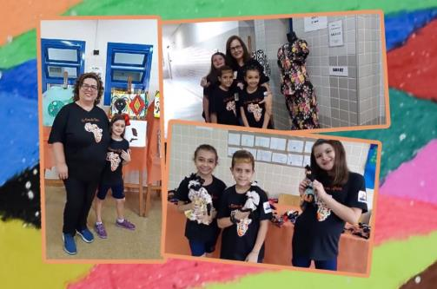
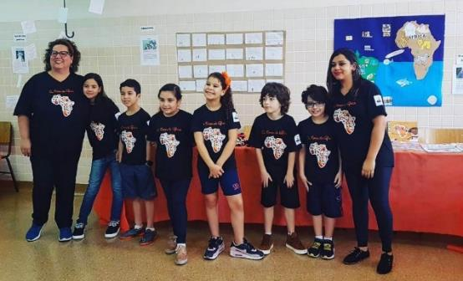
MOMENTOS

Slide 19
DEPOIMENTOS
“Foi um ano muito especial: o primeiro ano que minha filha participaria de uma Mostra Cultural. Todas as fantasias de mãe vieram à cabeça, como ela vai decorar? Vai conseguir falar? No meio de pessoas que não conhece?
Mas o que eu não sabia era a maneira como o tema seria tratado e o quanto eu aprenderia sobre a minha filha através dos estímulos da professora. Fui surpreendida pelos seus questionamentos sinceros em uma redação sobre as bonecas Abayomi, onde ela relata não ser justo as crianças estarem ali e nessas condições.
Durante os preparativos para a Mostra Cultural, entendi o envolvimento da minha filha com o tema e a percepção do seu olhar reflexivo sobre as não diferenças. Os questionamentos e as histórias eram temas frequentes estre os amigos, de maneira natural.
Os reflexos daquele tema, daquele dia, daquele processo, aparecem até hoje. Outro dia, do nada este pequeno ser de luz estava desenhando e soltou:
-"Mamys, lembra do cartaz que tinha na porta da sala, no dia da exposição? Então lá tinham várias cores. Então não existe um lápis "cor de pele". Todas as cores são tons de pele. “
Sylvia Balboa – mãe da aluna Valentina
“De uma forma excepcional, os alunos e suas famílias, foram inseridos de diversas formas no tema: exploraram a cultura, a história, a gastronomia, os vestuários, e muitas outras peculiaridades do povo africano.
Um exemplo emocionante que posso mencionar foi acompanhar as crianças e suas famílias confeccionando a boneca Abayomi, símbolo de resistência, tradição e poder feminino, onde a professora explorou a memória e a identidade das mulheres africanas.
A sala de apresentação da M.C.C. era uma inserção na história da África, e perceber a desenvoltura e envolvimento dos alunos nas apresentações foi sensacional.”
Ana Maria de Amorim Flávio – coordenadora pedagógica do Instituto Coração de Jesus do ano de 2019
“As crianças se envolveram e participaram do projeto com muito entusiasmo. As famílias tiveram grande envolvimento durante a realização das atividades propostas pela professora Rosana.
Foi muito valioso participar da confecção das máscaras africanas e da boneca Abayomi, um dos trabalhos favoritos da nossa família.
A importância deste resgate cultural africano proporcionou aos alunos muitos conhecimentos que levarão para a vida toda!
Obrigada professora Rosana, pela oportunidade de levar aos alunos, novos conhecimentos e saberes. Abraços.”
Família da aluna Giovanna Ferneda Marques

Slide 20
DEPOIMENTOS
“Na Mostra Científico Cultural fizemos sobre “as cores da África”. Um dia antes eu mais umas três ou quatro pessoas fomos a escola ajudar a professora a preparar a sala onde iria ser a apresentação da nossa sala. Tinha coisas que eram realmente da África que outra professora tinha emprestado para nós e até uns cartões que minha família havia recebido de um amigo nosso que é padre e mora na África, o nome dele é Teddy, mas eu não o conheci, ele veio estudar no Brasil e quando foi embora para a África, minha mãe estava grávida de mim. O que eu mais gostei de aprender foi a história da boneca Abayomi e de fazer as bonecas. Antes de acontecer a Mostra eu visitei uma exposição sobre a África, perto da minha casa e lá tinha uma oficina de Abayomi que eu participei também. Foi muito legal.“
Amanda - aluna
“A Mostra Cultural 2019 do ICJ, realizada pela professora Rosana, com o tema: "As cores da África" foi de extremo aprendizado não só para minha filha Amanda Buranello da Silva, mas para toda família, conhecemos muito da cultura africana, sobre sua diversidade de arte, vestuário, culinária, história, ícones como Mandela por exemplo etc.
A sala onde aconteceu a apresentação estava linda, muito bem decorada com as atividades produzidas pelas crianças e também por objetos típicos africanos produzidos aqui no Brasil ou na África.
Enfim foi uma experiência excelente.”
Patricia Buranello da Silva – mãe da aluna Amanda

Slide 21
FINAL
“A palavra que define esse projeto é GRATIDÃO.
Gratidão às crianças, sempre prontas, ávidas em aprender, com seus olhinhos brilhantes e escuta para novas aprendizagens. Crianças que também ensinam.
Gratidão aos familiares e aos colegas de trabalho, sempre prontos para uma troca de saberes, respeito e entrega.
Sabedoria, respeito, amor ao próximo e cultura estiveram presentes, o tempo todo, neste projeto.
Termino realizada, com a certeza de que semeei bons frutos para a nossa amada Terra.”
Rosana Ribas Polydoro Lescano
“Ninguém nasce odiando outra pessoa pela cor de sua pele, por sua origem ou ainda por sua religião. Para odiar, as pessoas precisam aprender, e se podem aprender a odiar, elas podem ser ensinadas a amar.”
Nelson Mandela

